Slide 1
C++講習会
第二回 if文 比較演算子

Slide 2
前回の復習

Slide 3
変数と型
変数を使うには宣言が必要
宣言するとき、「データの種類」「変数の名前」を指定
「データの種類」のことを型（かた）
「変数の名前」のことを変数名
型
変数名
int name = 10;

Slide 4
入力
・cin>>変数で入力を受け取れる
・複数繋げて入力したいときはスペースと
改行で区切ればOK
例）数字を入力したい！
int a;
cin >> a;

Slide 5
今日の目次
if文
比較演算子
論理演算子
else句

Slide 6
if文
if文を使うと「ある条件が正しい時だけ処理をする」というプログラムが書ける
else句を使うと「条件式が正しくなかった時」の処理を書ける

Slide 7
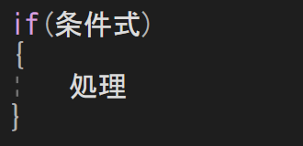
if文
書き方

Slide 8
if文
条件式の内容が正しければ,{ }の中身の処理が実行される
条件式の内容が正しいとき真(true)
正しくないときは偽(false)という

Slide 9
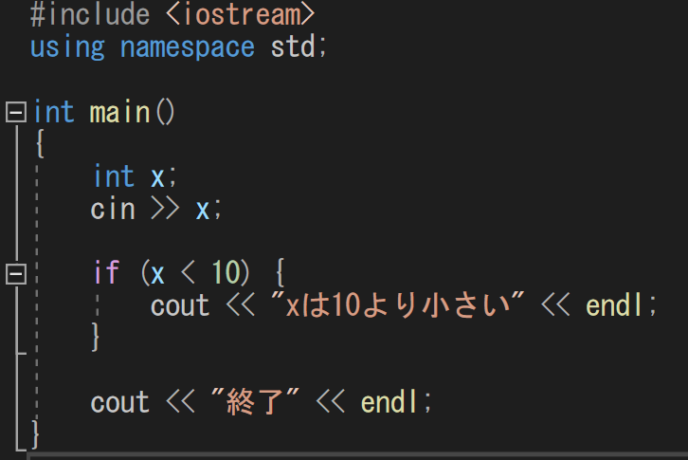
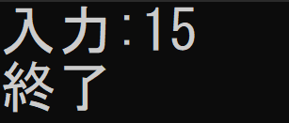
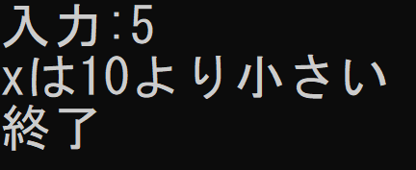
if文
10以上の値を入力すると
10より小さいの値を入力すると

Slide 10
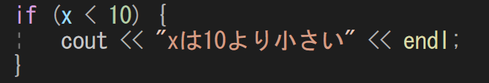
if文
x<10という条件が成り立っているときだけ
cout<<"xは10より小さい"<<endl
という処理が行われる

Slide 11
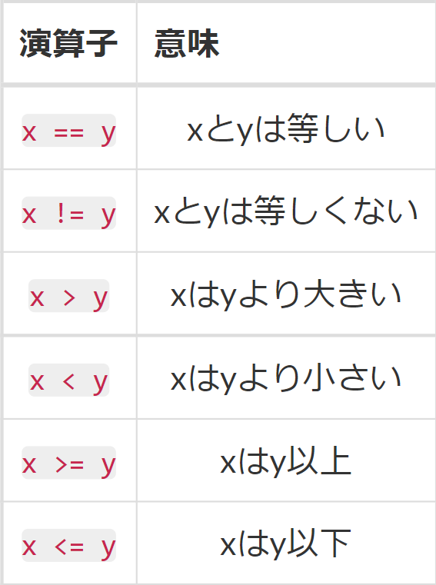
比較演算子
条件式のところには、多くの場合、比較演算子を使って条件を書きます。
・「より大きい」「より小さい」を表す記号は数学と同じ ・「等しい」は=を2つ繋げたもの
・「等しくない」は!が=の前につきます。 ・>=,<=のように右に=をつけます。
※比較演算子の==と代入の=を
書き間違えないように
＝でも実行できるが
意味が変わってしまう

Slide 12
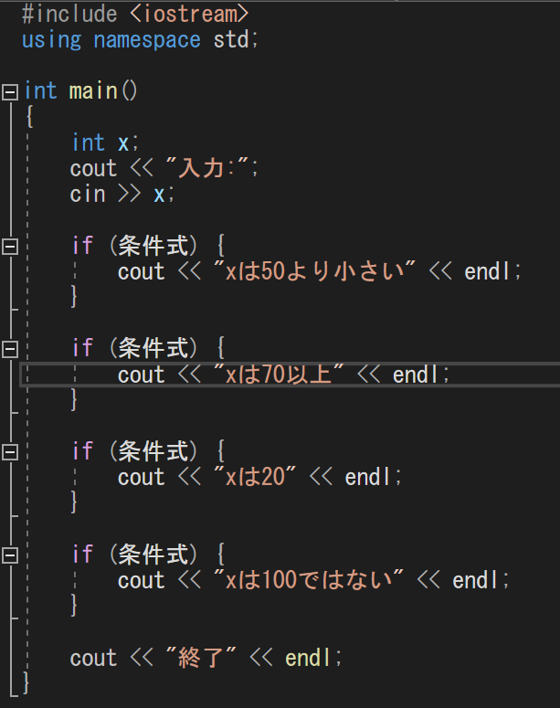
動作検証
条件式を入れてプログラムを完成させてみる

Slide 13
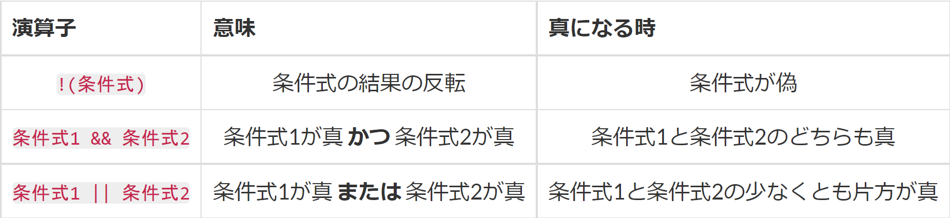
論理演算子
条件式の中にはもっと複雑な条件を書くこともできます。そのためには論理演算子を使います。
例 x<y&&y==z
xがyより小さいかつ,yとzが同じなら真
x<y||y==z
Xがyより小さいまたは,yとzが同じなら真

Slide 14
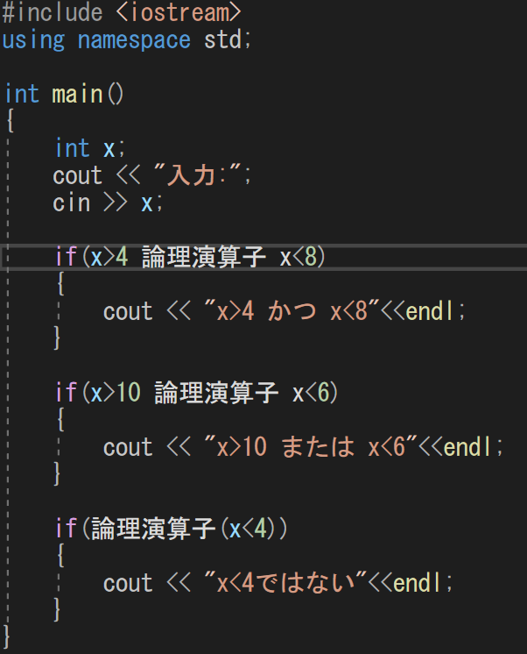
動作検証
論理演算子と書いてあるところを、書き換えてプログラムを完成させる

Slide 15
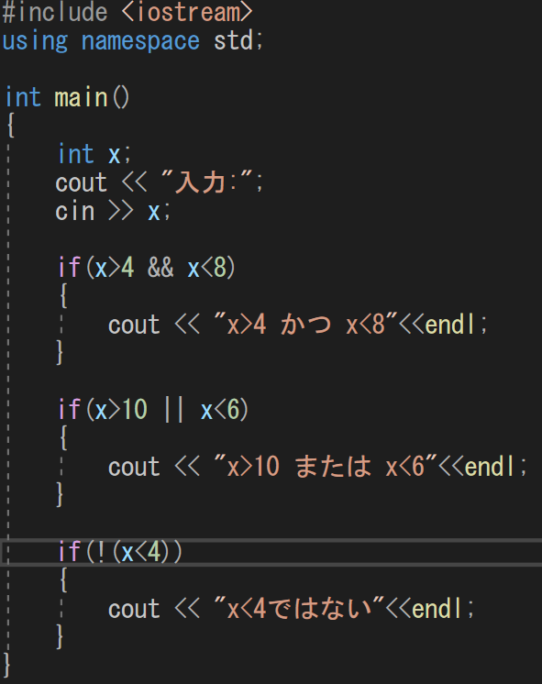
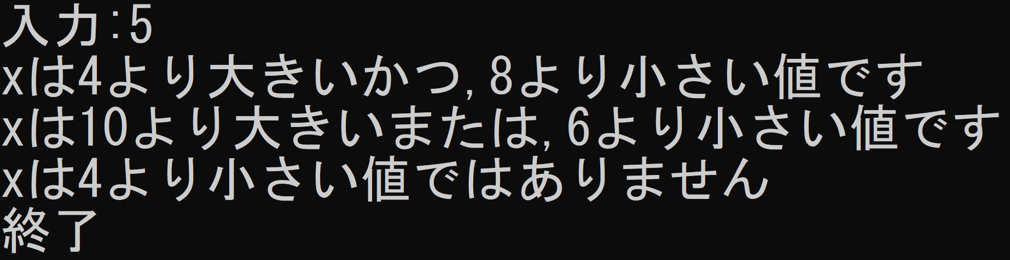
動作検証(回答)
二つ比較演算子を使い、
条件式を作ることができた

Slide 16
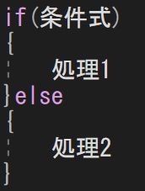
else
if文の条件が正しくなかったときに処理を行う

Slide 17
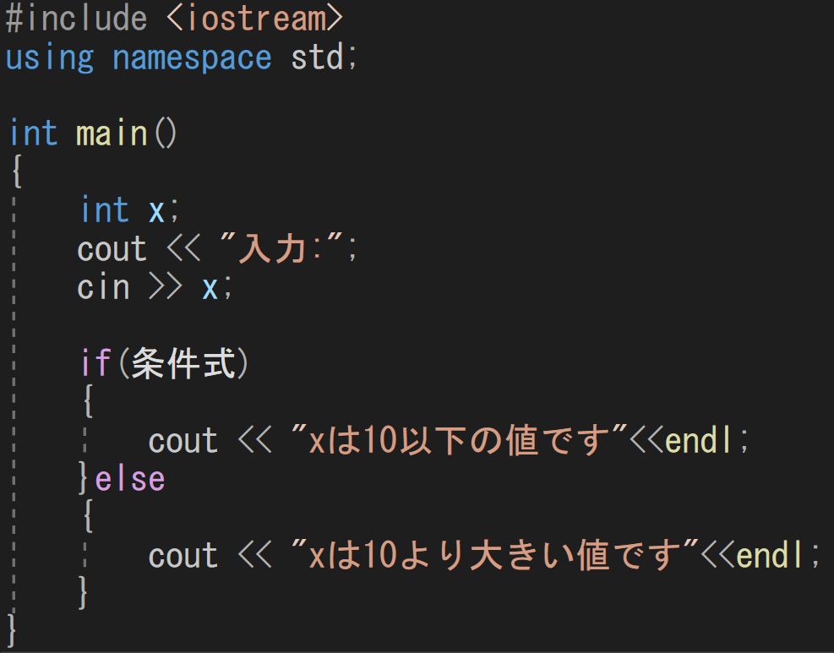
動作検証
条件式を記述してプログラムを完成させる

Slide 18
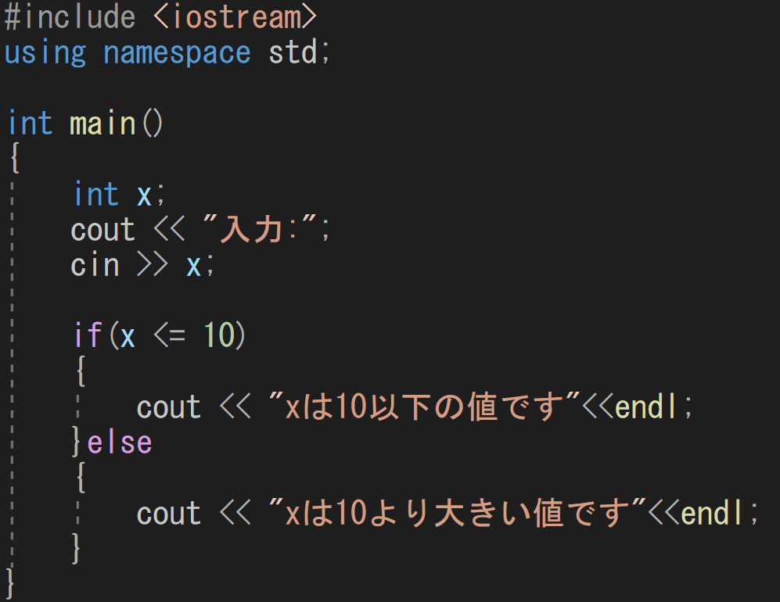
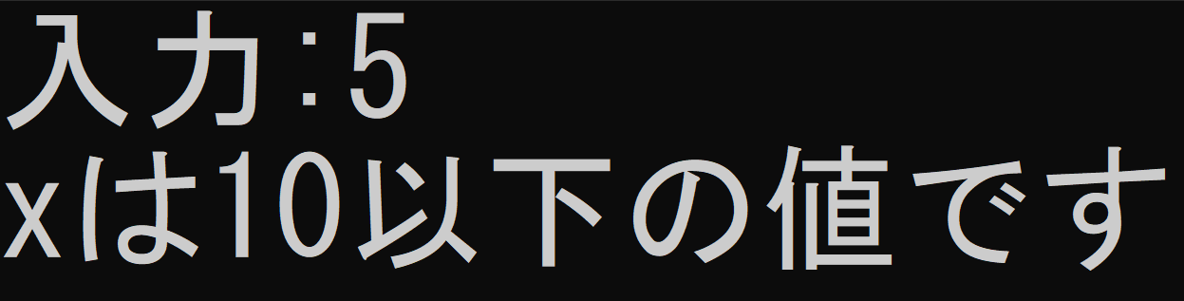
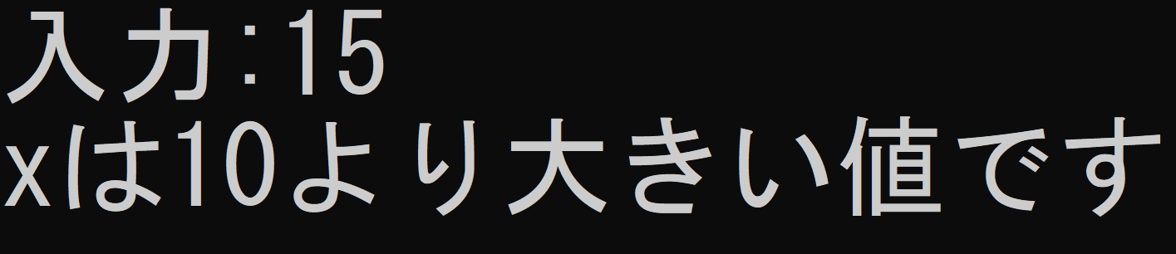
動作検証
条件式が真でなかったときに、処理を実行することができた

Slide 19
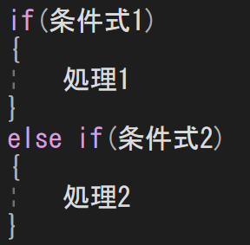
else if
else ifは「『前のif文の条件が偽』かつ『else ifの条件が真』」の時に処理が行われます。

Slide 20
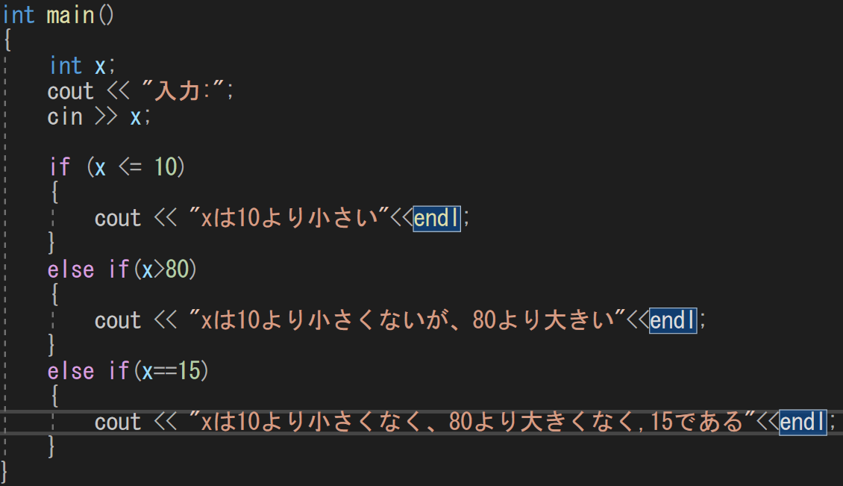
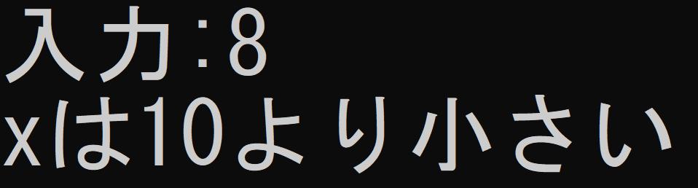
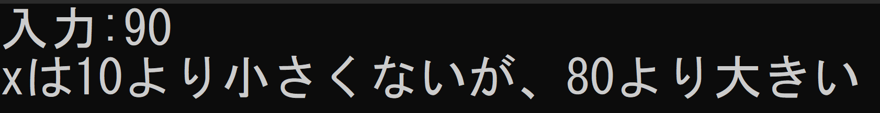
else if

Slide 21
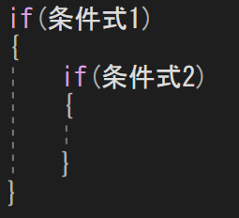
if文のネスト
if文のネスト
if文の中にif文を書くことができる

Slide 22
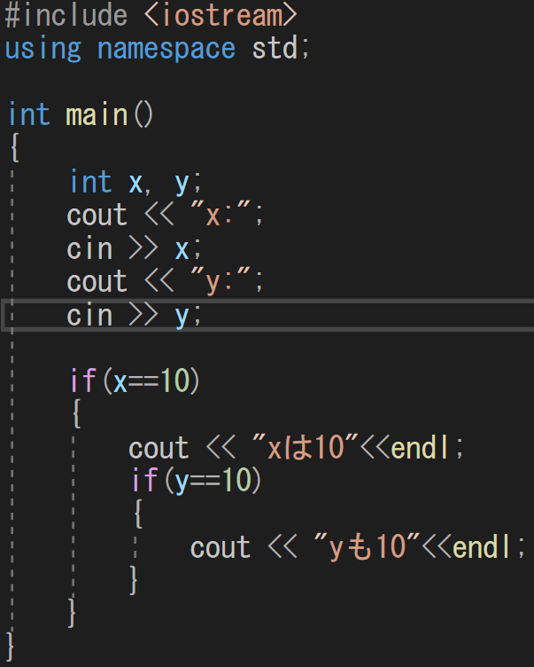
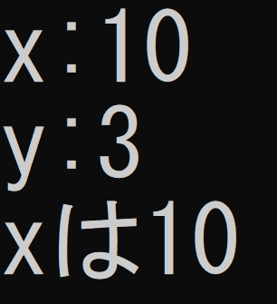
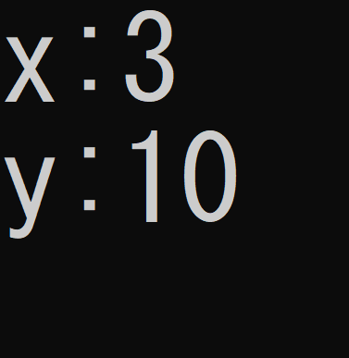
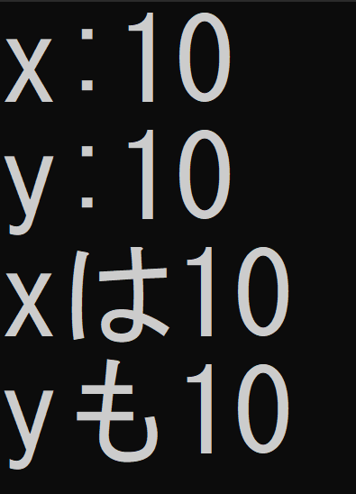
動作検証

Slide 23
演習問題
入力した値が0より大きく100以下ならYesと出力してください
もしそうでないのならNoと出力してください
追加
もし最初の条件が満たされていたら、60以下または90以上か
を判定し、もしそうならもう一回Yesと出力してください

Slide 24
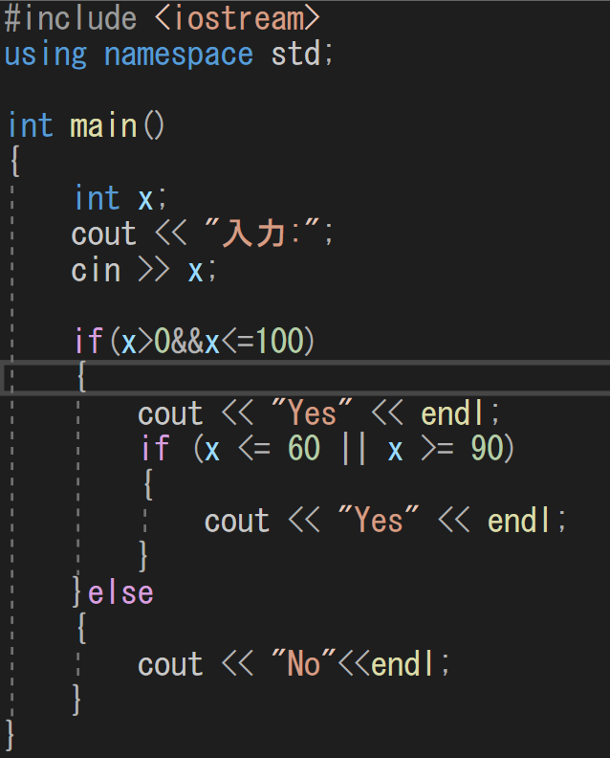
演習問題
・＆＆とか||使おう
・if文のネストも使おう

Slide 25
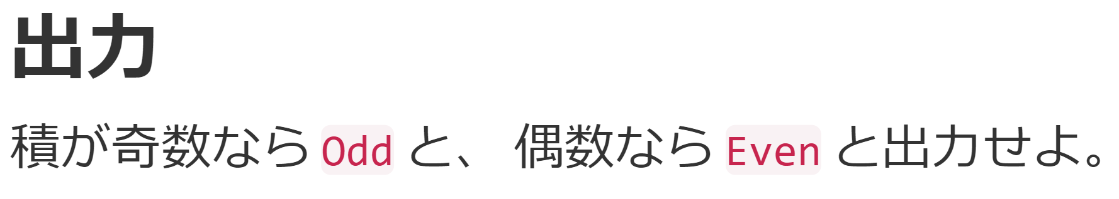
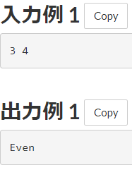
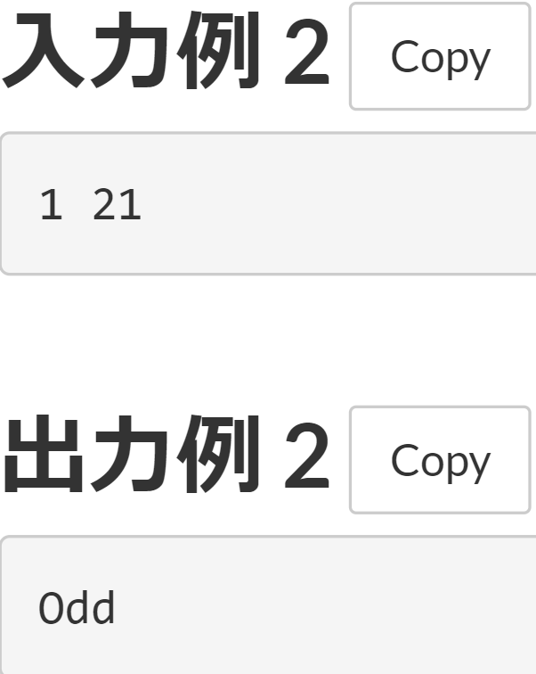
演習問題

Slide 26
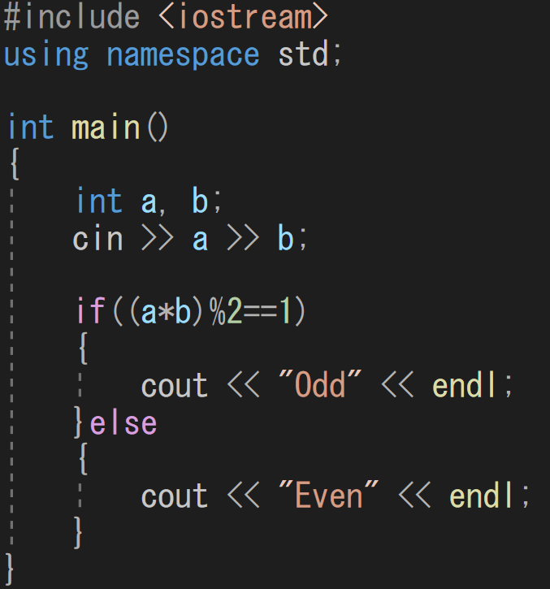
演習問題 答え
2で割ったあまりが1な数字は奇数、それ以外は偶数です

Slide 27
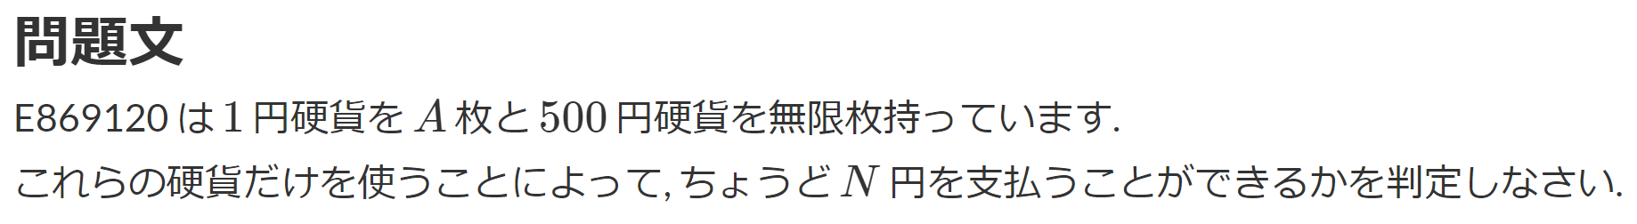
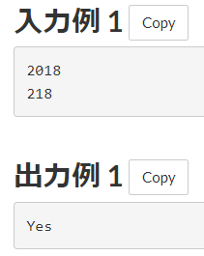
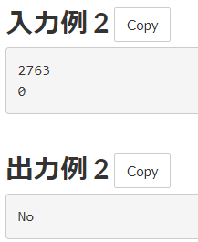
演習問題
ヒント
あまりを計算するには
%を使う

Slide 28
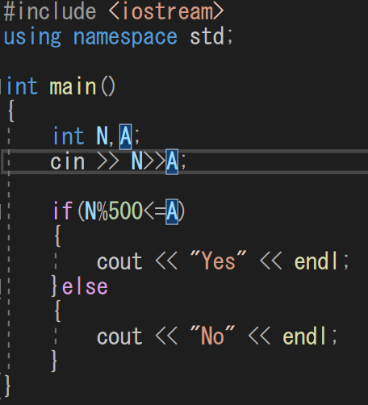
演習問題 答え
500円以上の単位は500円玉が無限にあるので、500円玉で払えばいい。
つまり払えるかどうかは500円未満の単位の部分だけ関係がある。
500円未満は1円玉でしか払えないので、(N % 500)とAの大小関係を答える。

